Slide 1



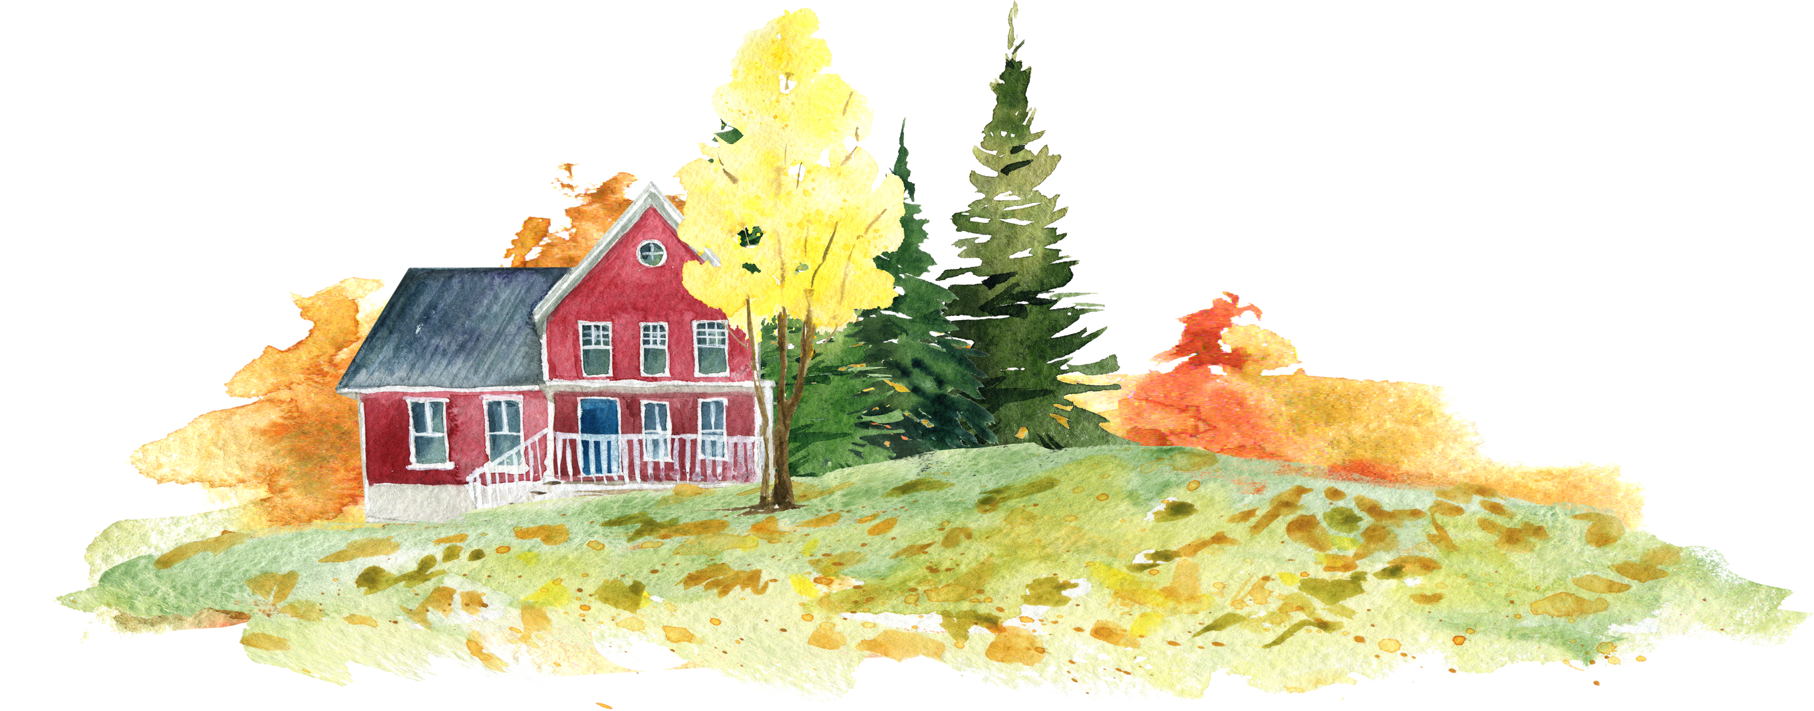
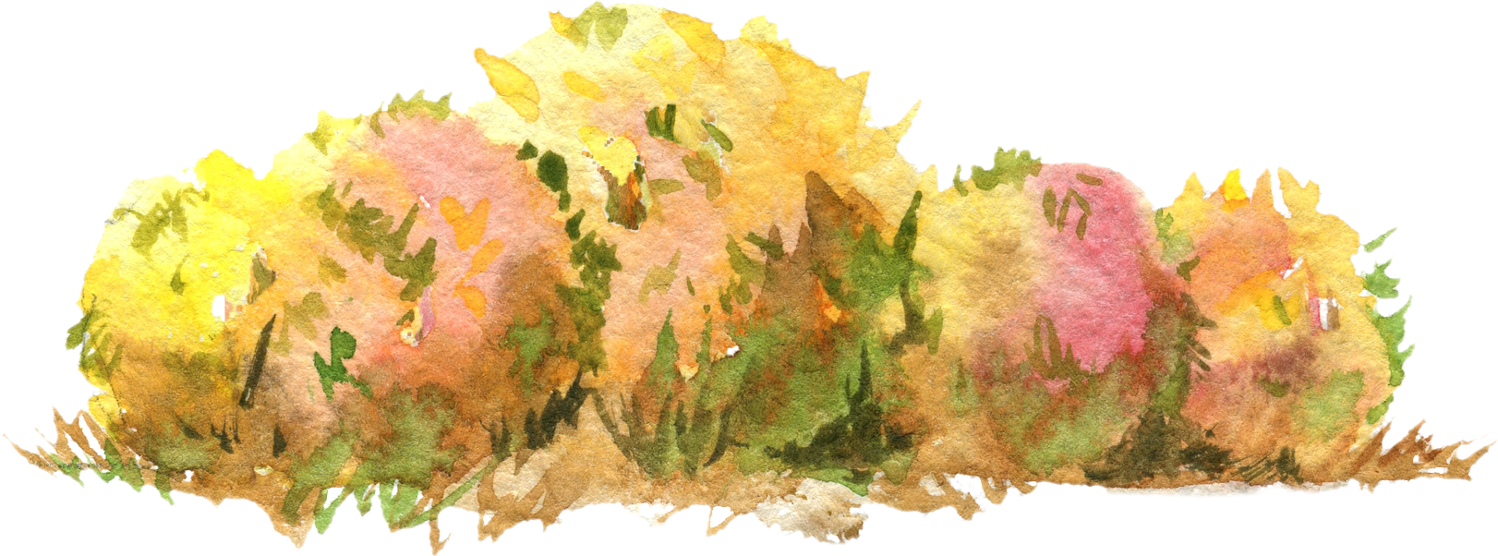
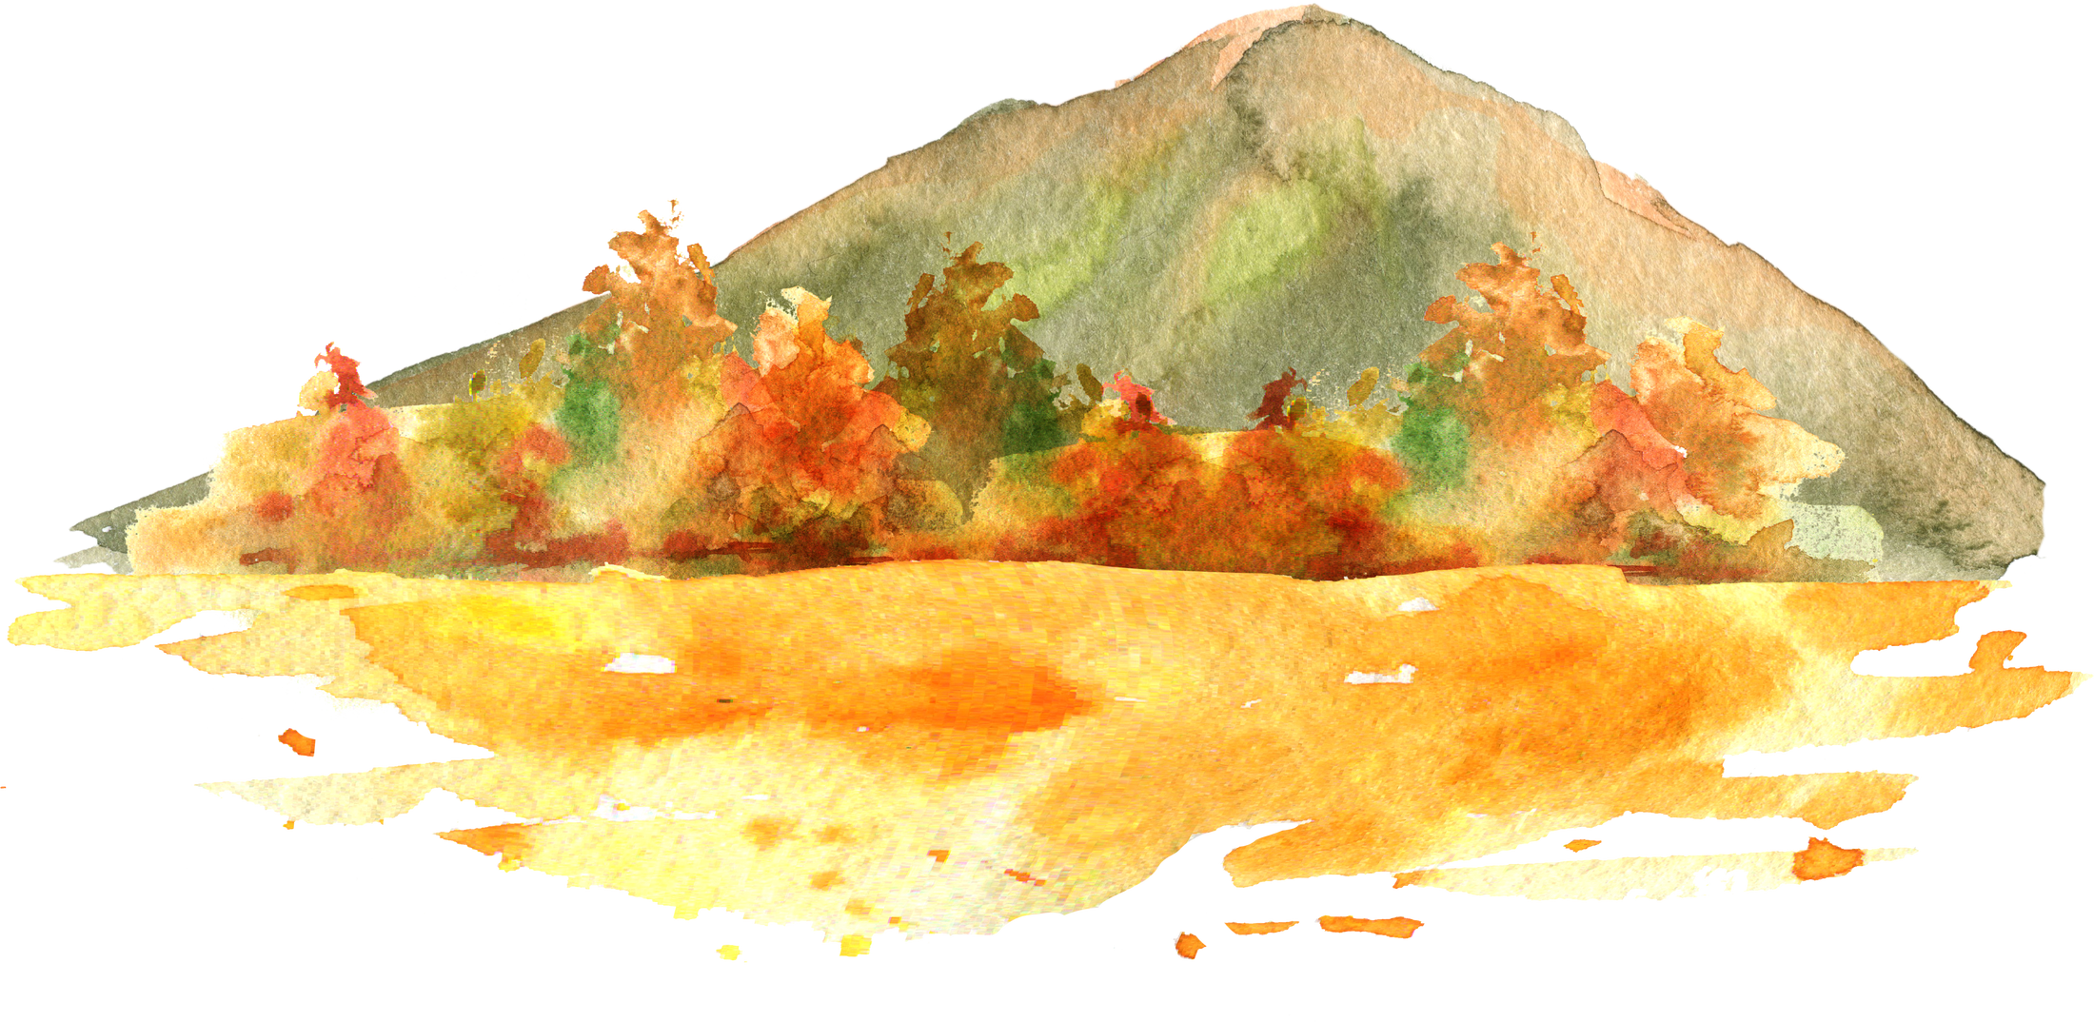
TRƯỜNG THCS
CHÀO MỪNG CÁC THẦY CÔ GIÁO
ĐẾN DỰ GIỜ LỚP 9…
Giáo viên thực hiện: …

Slide 2
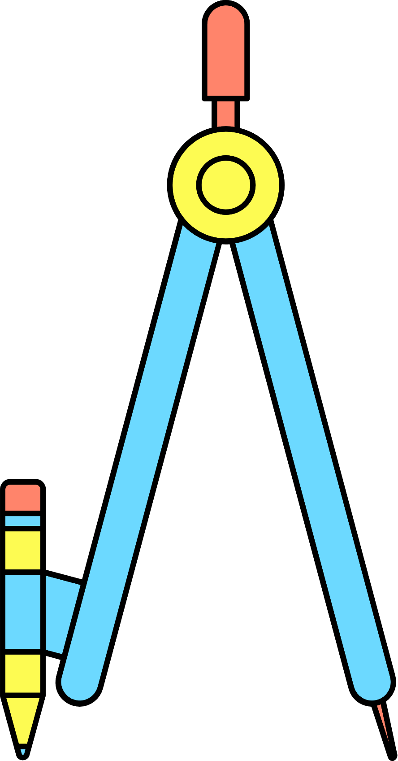

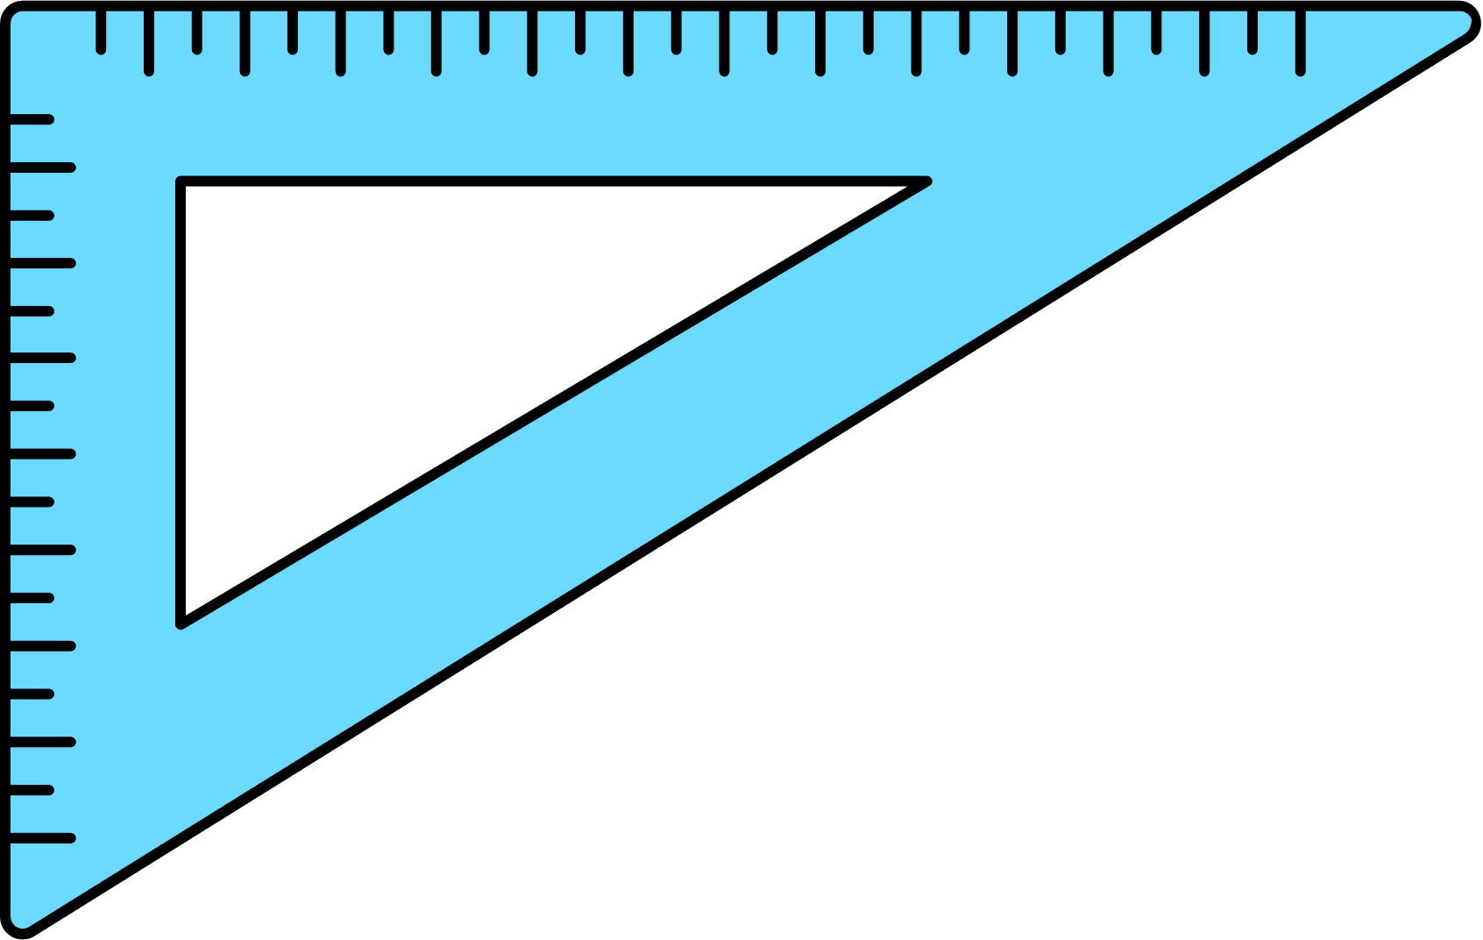


HOẠT ĐỘNG
MỞ ĐẦU

Slide 3

Các nhóm quan sát hình ảnh và trả lời câu hỏi tương ứng trong phiếu học tập số 1(phần yêu cầu 1) trong thời gian 1 phút

Slide 4

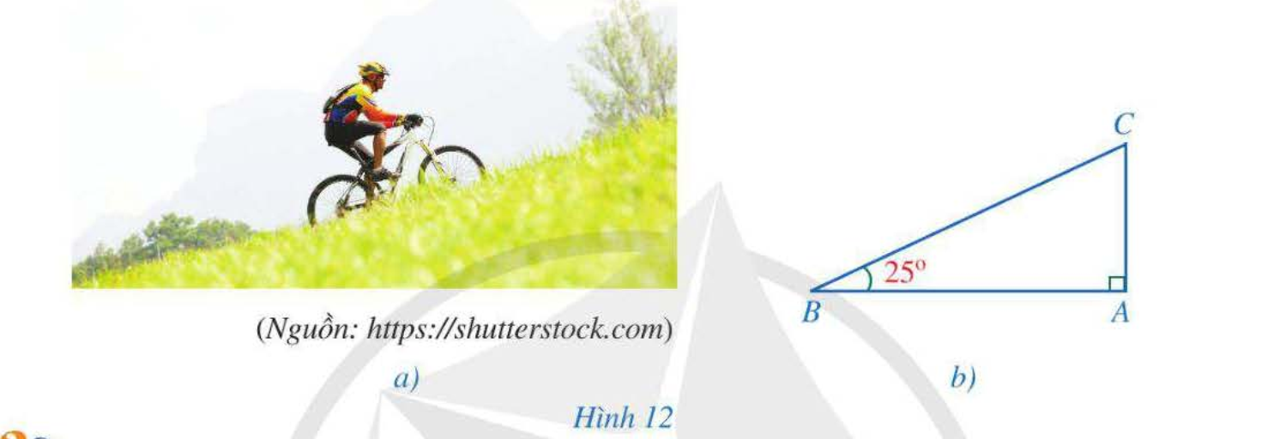

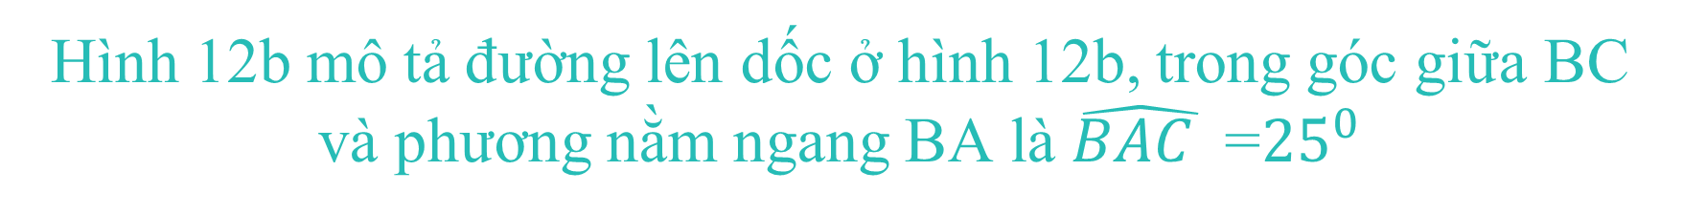
Hình 12b mô tả đường lên dốc ở hình 12b, trong góc giữa BC và phương nằm ngang BA là $\hat{BAC }$ =${25}^{0}$

Slide 5
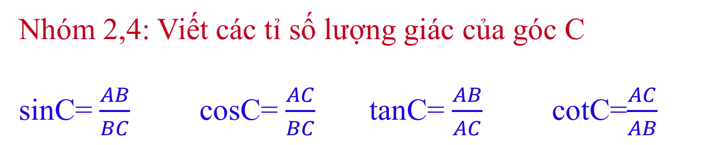
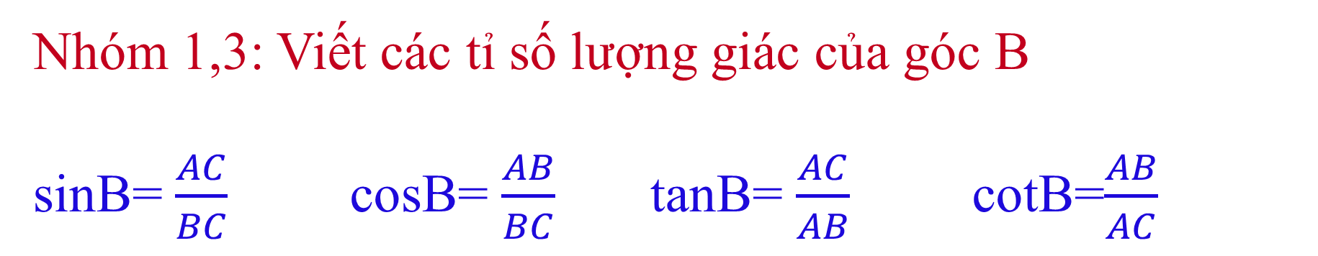
Nhóm 1,3: Viết các tỉ số lượng giác của góc B
sinB= $\frac{AC}{BC}$ cosB= $\frac{AB}{BC}$ tanB= $\frac{AC}{AB}$ cotB=$\frac{AB}{AC}$
Nhóm 2,4: Viết các tỉ số lượng giác của góc C
sinC= $\frac{AB}{BC}$ cosC= $\frac{AC}{BC}$ tanC= $\frac{AB}{AC}$ cotC=$\frac{AC}{AB}$

Slide 6


TIẾT - § 2:
MỘT SỐ HỆ THỨC VỀ CẠNH VÀ GÓC TRONG TAM GIÁC VUÔNG
(Tiết 1)

Slide 7
HOẠT ĐỘNG
HÌNH THÀNH KIẾN THỨC MỚI

Slide 8

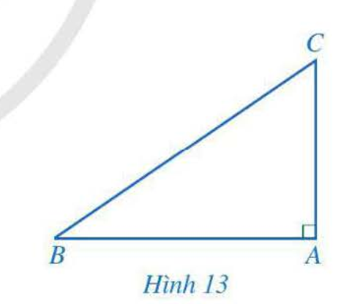

§2. MỘT SỐ HỆ THỨC LIÊN HỆ GIỮA CẠNH VÀ GÓC TRONG TAM GIÁC VUÔNG
Các nhóm thực hiện yêu cầu 2 trong phiếu học tập
Nhóm 1,3:
Viết công thức tính AC theo BC (dựa vào công thức có chứa BC và AC của yêu cầu 1)
Nhóm 2,4:
Viết công thức tính AB theo BC (dựa vào công thức có chứa BC và AB của yêu cầu 1)
$$AC=BC⋅\sin{B}=BC⋅\cos{C}$$
$$AB=BC⋅sin⁡C=BC⋅cos⁡B.$$

Slide 9

§2. MỘT SỐ HỆ THỨC LIÊN HỆ GIỮA CẠNH VÀ GÓC TRONG TAM GIÁC VUÔNG
I. TÍNH CẠNH GÓC VUÔNG THEO CẠNH HUYỀN VÀ TỈ SỐ LƯỢNG GIÁC CỦA GÓC NHỌN
Định lí: Trong tam giác vuông, mỗi cạnh góc vuông bằng cạnh huyền nhân với sin của góc đối hoặc nhân với côsin của góc kề.

Slide 10

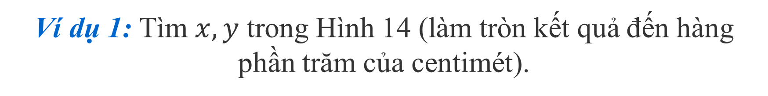
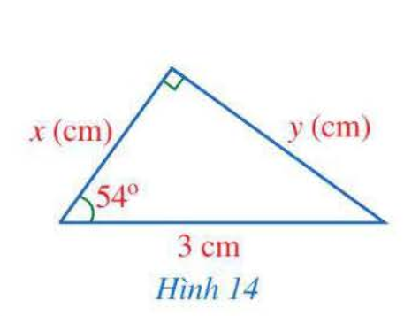
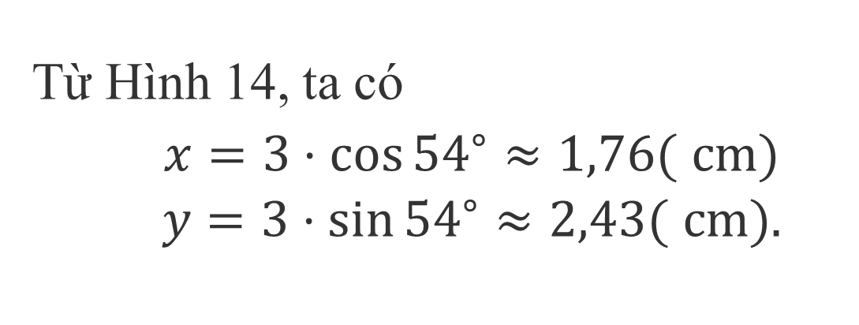
Giải

Slide 11
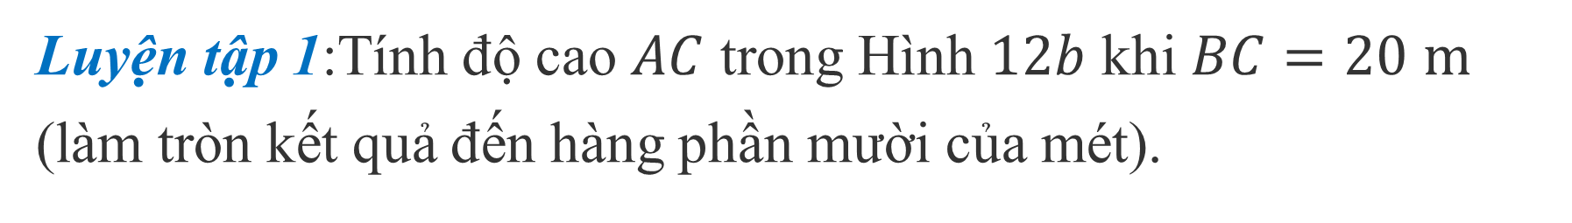
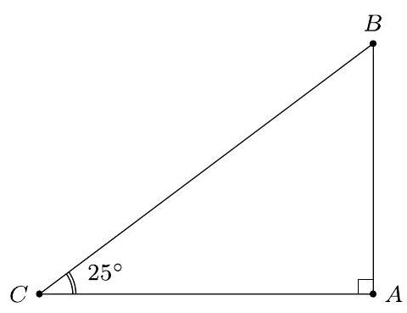

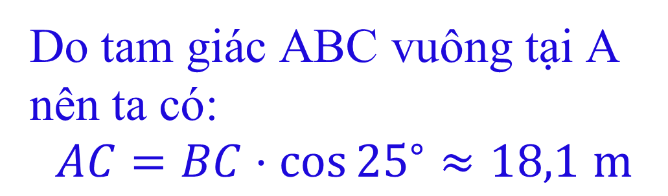
Giải:
Do tam giác ABC vuông tại A nên ta có:
$$AC=BC⋅cos⁡{25}^{∘}≈18,1 m$$
20cm

Slide 12
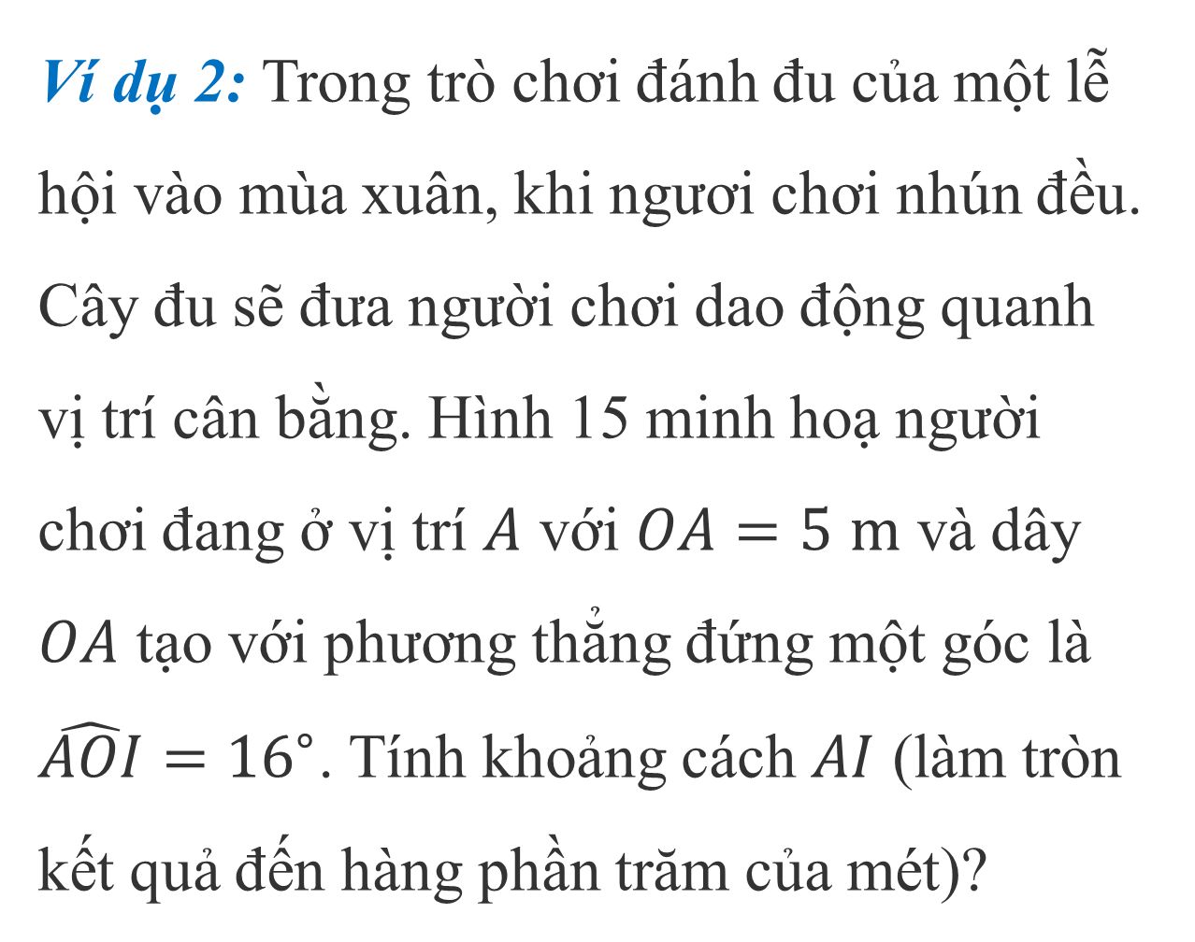
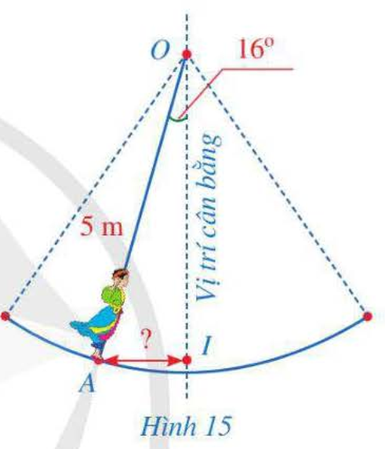

Slide 13
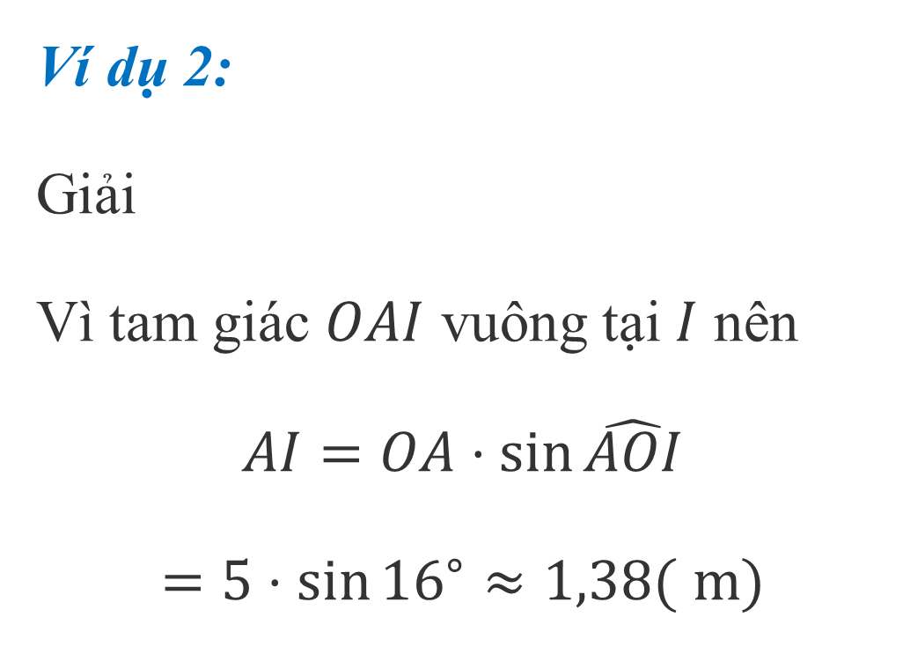

Slide 14
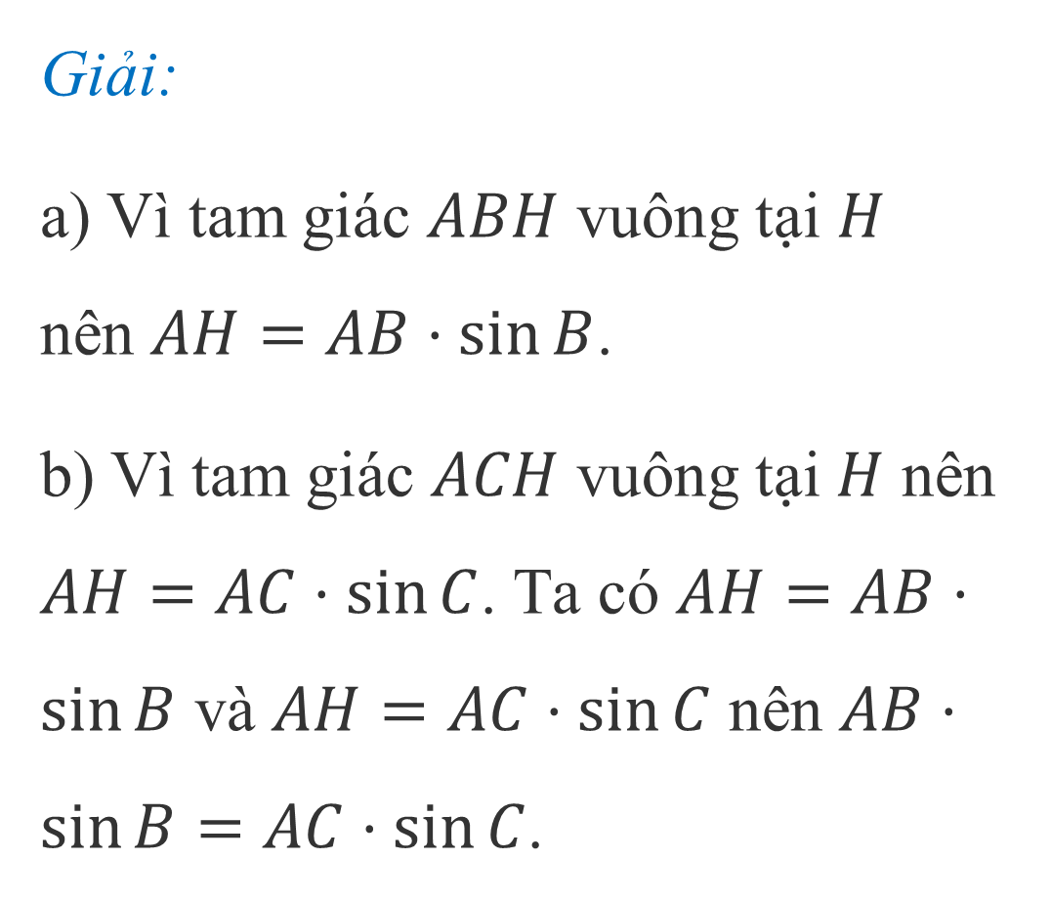
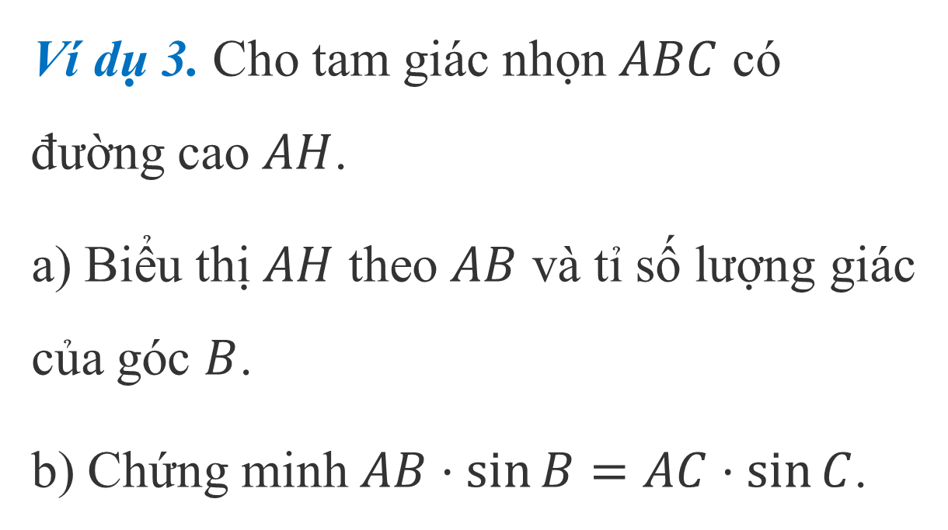
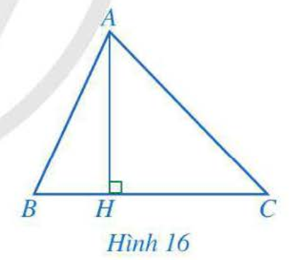

Slide 15
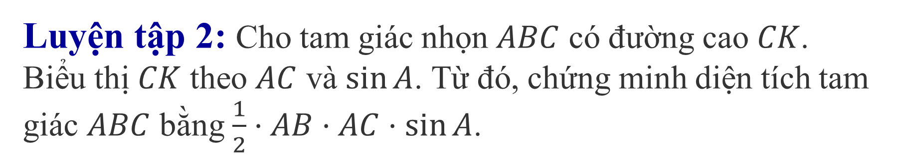


Slide 16

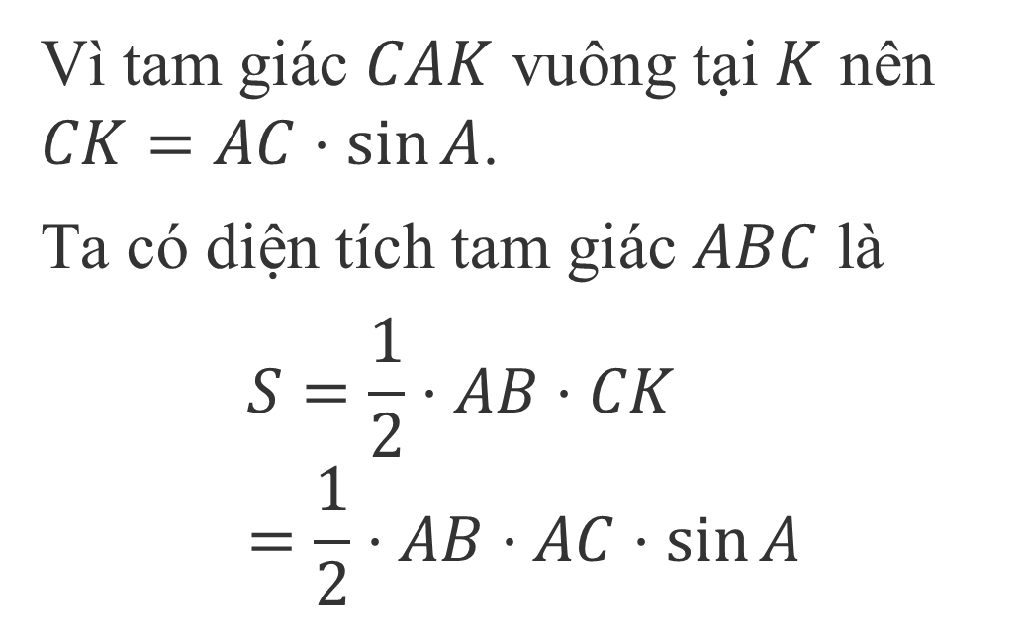
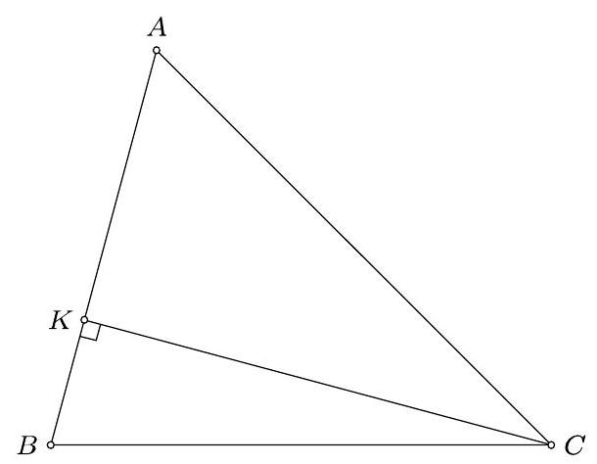
Giải:

Slide 17
HOẠT ĐỘNG
LUYỆN TẬP

Slide 18



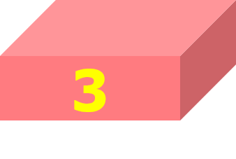
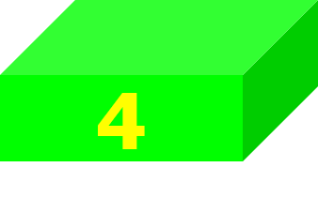





HỘP QUÀ BÍ MẬT
Notes:
Luật chơi: GV cho HS chọn hộp quà và trả lời câu hỏi tương ứng. Trả lời đúng được mở hộp quà. Trả lời sai thì nhường lại quyền cho bạn khác. Kích chuột vào biểu tượng X nếu muốn chuyển sang Hoạt động vận dụng

Slide 19


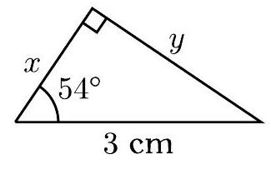







Hộp quà số 1: Tìm giá trị của x trong hình vẽ
(kết quả làm trong đến hàng phần mười)
Đáp án: 1,8 cm
9 Điểm
GO HOME

Slide 20
Hộp quà số 2: Tìm giá trị của y trong hình vẽ
(kết quả làm trong đến hàng phần trăm)
Đáp án: 2,43 cm
8 điểm
GO HOME

Slide 21
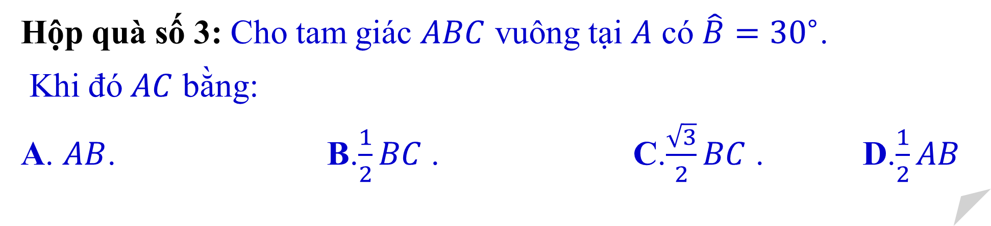
Đáp án: B
8 Điểm
GO HOME

Slide 22
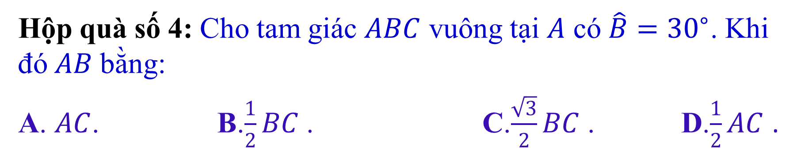
Hộp quà số 4: Cho tam giác $ABC$ vuông tại $A$ có $\hat{B}={30}^{∘}$. Khi đó$AB$ bằng:
A. $AC$. B.$\frac{1}{2}BC$ . C.$\frac{\sqrt{3}}{2}BC$ . D.$\frac{1}{2}AC$ .
Đáp án: C
7 điểm
GO HOME

Slide 23
HOẠT ĐỘNG
VẬN DỤNG

Slide 24
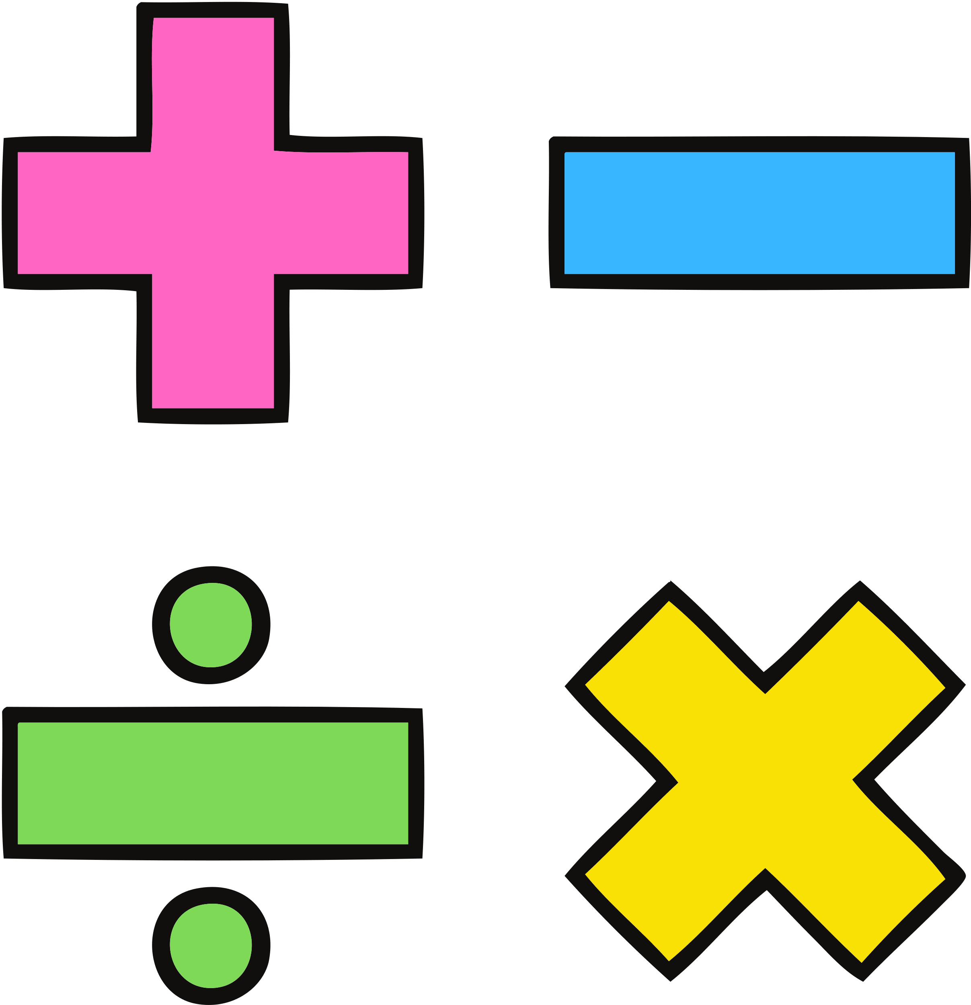
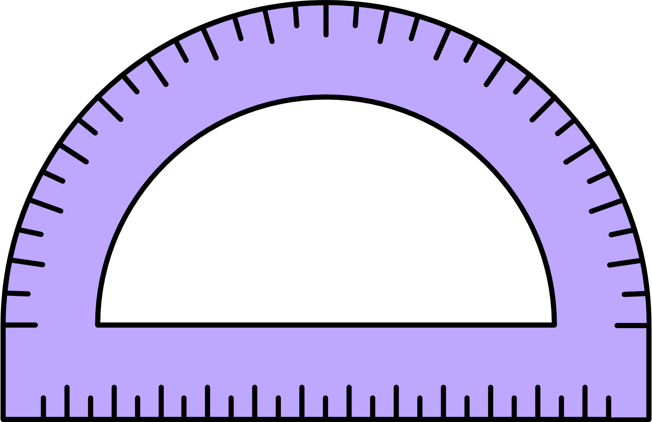
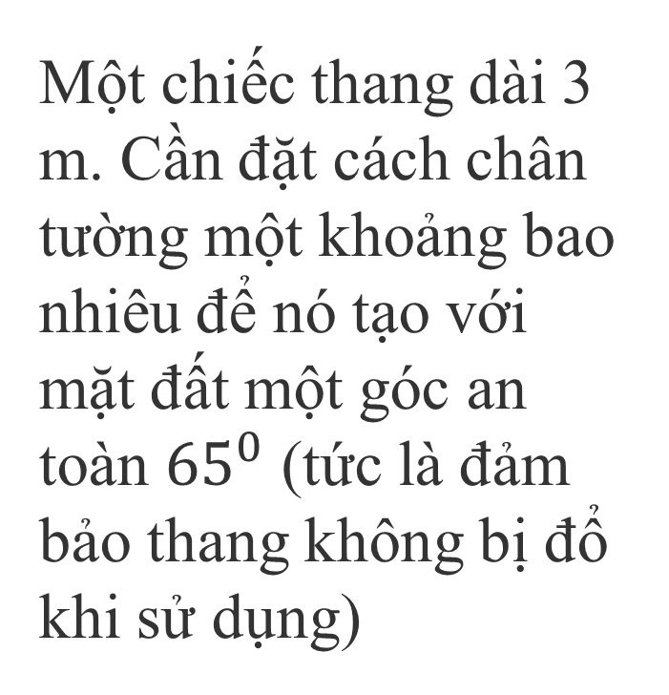
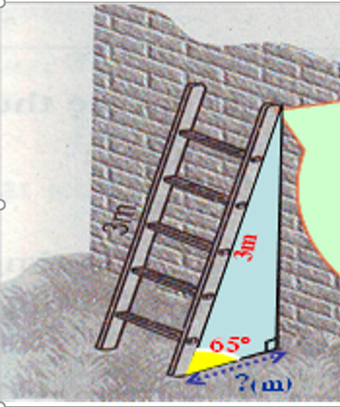


Slide 25
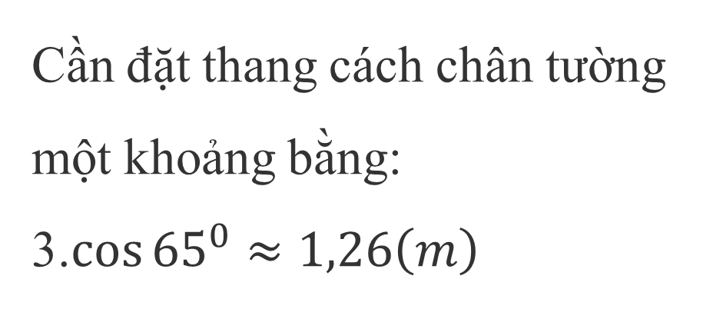
Bài giải:
Cần đặt thang cách chân tường một khoảng bằng:
3.$\cos{{65}^{0}}≈1,26\left(m\right)$

Slide 26






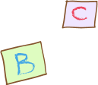


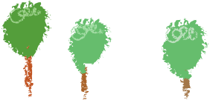


HƯỚNG DẪN VỀ NHÀ
Xem lại các nội dung của tiết học hôm nay và xem trước mục II SGK trang 84.
Làm bài tập 4 SGK trang 87.
3. Học thuộc công thức tính cạnh góc vuông theo cạnh huyền và tỉ số lượng giác của góc nhọn.

